Slide 1
Кейс наставника
СЕРЯКОВА О.И.

Slide 2
ЭТО ТЕПЕРЬ МОЙ ПУТЕВОДИТЕЛЬ

Slide 3
Мы все наставники
Наставляемые:
1.Класс,родители
2.Студенты
3.Молодые специалисты

Slide 4
3 «в» КЛАСС
Помимо учебного процесса есть еще внеурочная деятельность, которая тоже может быть интересна.
Проекты в 2022-2023 году
Цель: найти интересные темы и вместе с детьми и родителями разработать план работы.
Тема: Книга класса. Участие в проекте Всероссийская школьная летопись.
Провела родительское собрание, согласовала тему с учениками. Провели мозговой штурм по определению количества разделов и тем выбранных разделов. Договорились о времени консультаций и сроках написания рассказа. И работа началась.

Slide 5
Результаты работы через три месяца

Slide 6
МИНИПроект 2. СоздаНИЕ буктрейлерА к сказке А.КУПРИНА СИНЯЯ ЗВЕЗДА
1.Дети прочитали сказку. Обсудили на уроках тему, основную мысль произведения, определили цель создания буктрейлера, на классном часе написали сценарий и каждая группа расписала кто за что отвечает : костюмы, роли,реквизиты. Я родителям ничего не говорила. Дети взаимодействовали со мной, родителями, друг с другом.
Снимали фильм-пантомиму, музыку накладывала я уже во время сборки фильма. Второй буктрейлер монтировать будут сами.
Задача буктрейлера в том,чтобы у зрителя возникло желание прочитать данное произведение.
После анализа полученной работы, ребята решили, что в следующий раз обратят внимание на вопросы и титры при написании сценария.
МОЯ ЦЕЛЬ ДОСТИГНУТА! ВСЕ ПРОЧИТАЛИ СКАЗКУ НЕСКОЛЬКО РАЗ,ЧТОБЫ ПОНЯТЬ,КАКИЕ СЦЕНЫ ВКЛЮЧИТЬ В СЦЕНАРИЙ!
Я НИКОГО НЕ ЗАСТАВЛЯЛА! ПРОШУ ЗАМЕТИТЬ,ЧТО ЭТО 3 КЛАСС, ДЕТЯМ 8-9 ЛЕТ!

Slide 7
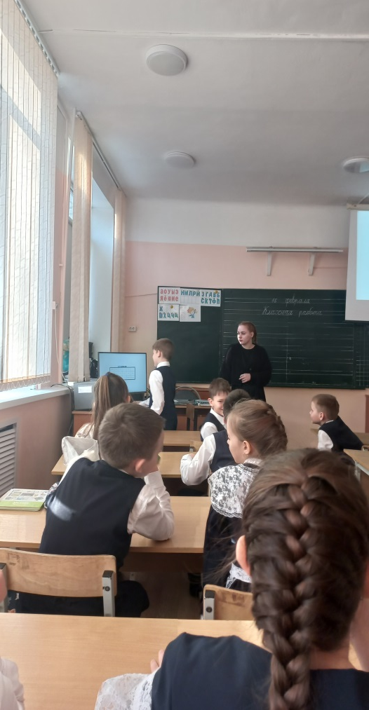
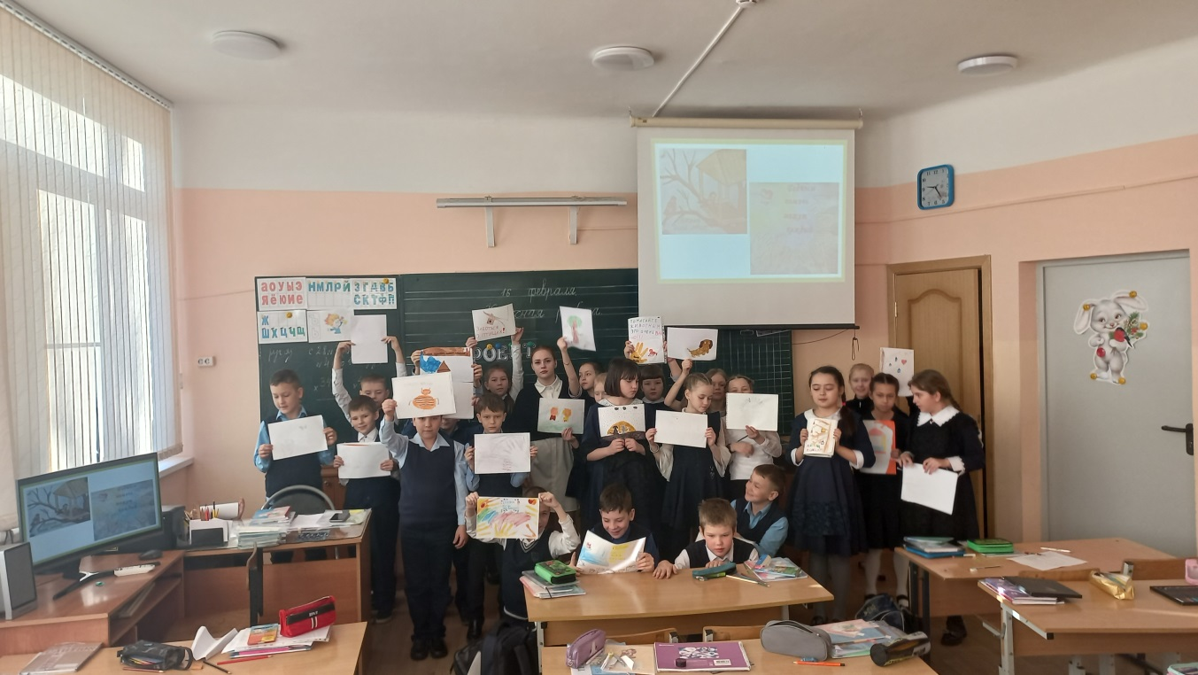
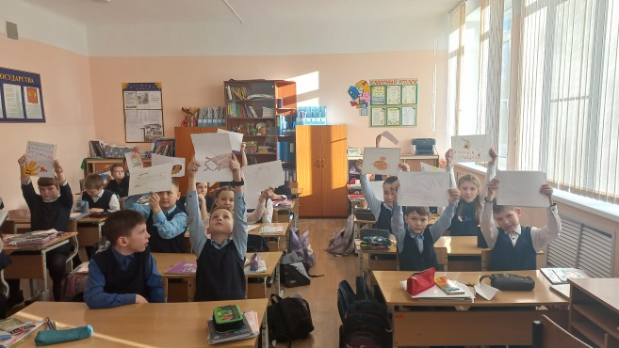
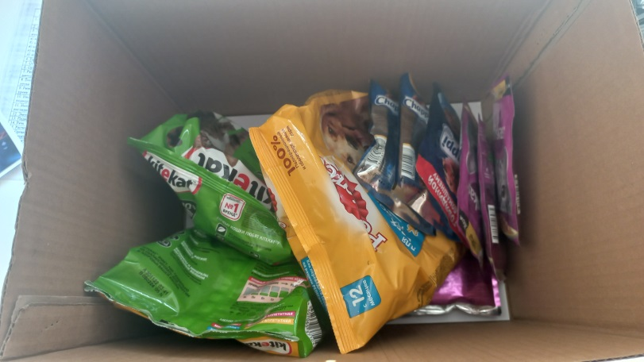
СТУДЕНТЫ СИДОРЕНКО ВАЛЕРИЯ ПЕТРОВНА
СТУДЕНТКА 3 КУРСА НАХОДКИНСКОГО
ГОСУДАРСТВЕННОГО ГУМАНИТАРНО
-ПОЛИТЕХНИЧЕСКОГО КОЛЕДЖА.
Г.НАХОДКА.
РЕАЛИЗУЕТ СОЦИАЛЬНЫЙ ПРОЕКТ,ПОСВЯЩЁННЫЙ
ПОМОЩИ БЕЗДОМНЫМ КОШКАМ.

Slide 8
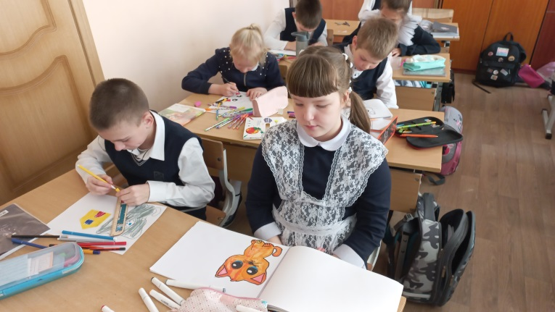
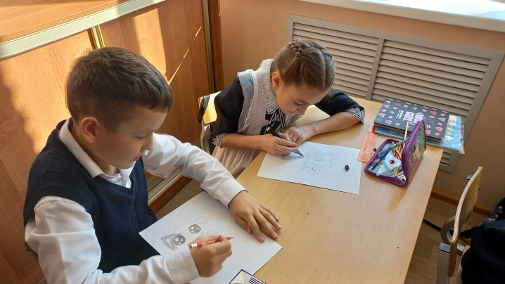
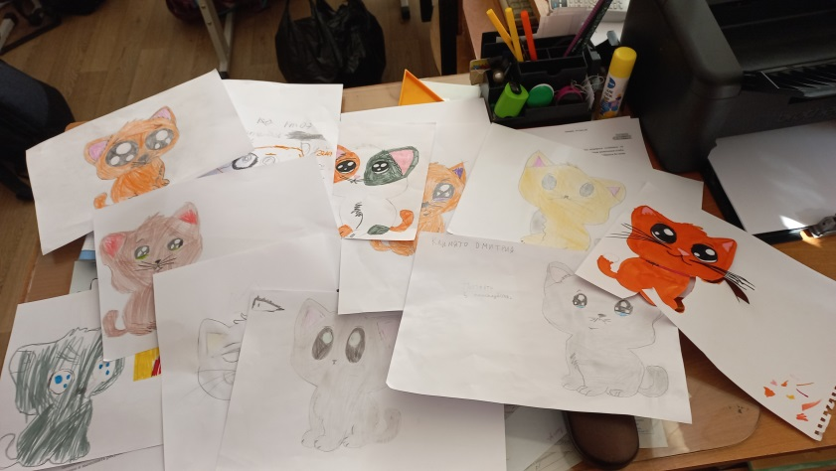
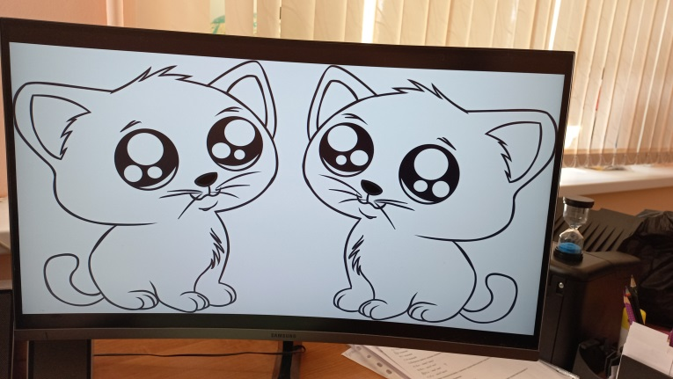
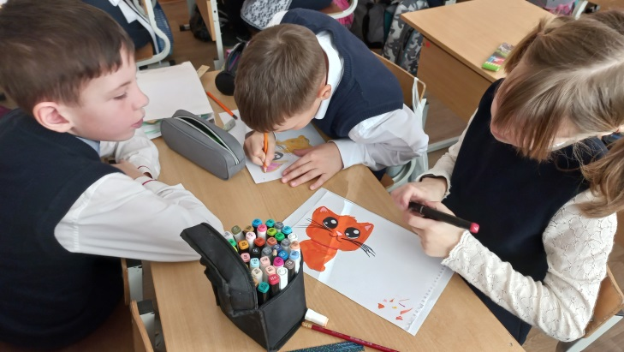

Slide 9
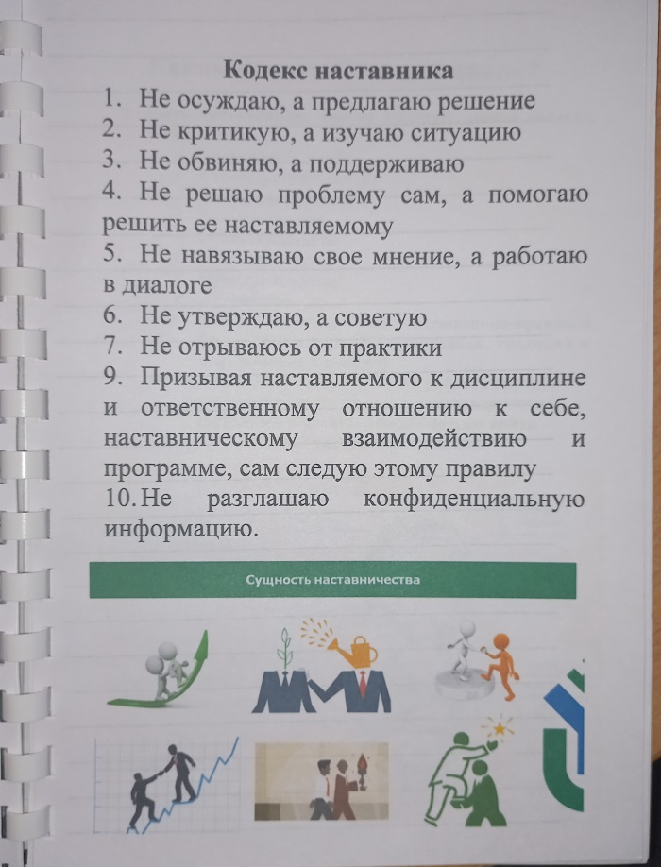
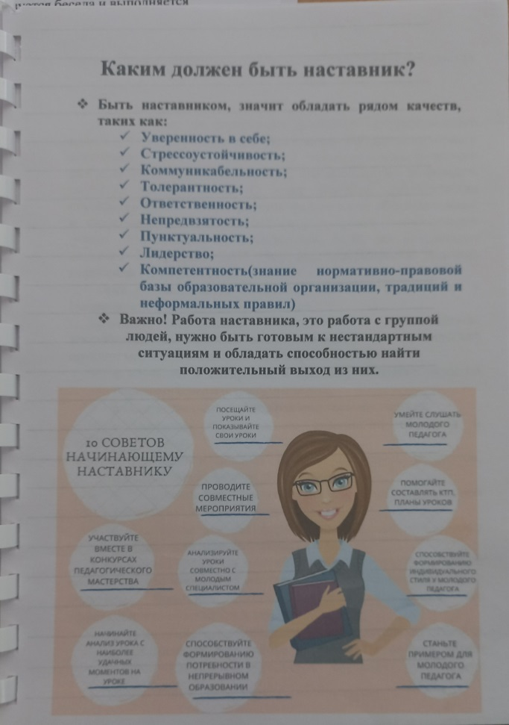
МОЛОДЫЕ СПЕЦИАЛИСТЫ АСКОЛЬСКАЯ АЛЕКСАНДРА ПЕТРОВНА 3 «А» КЛАСС

Slide 10
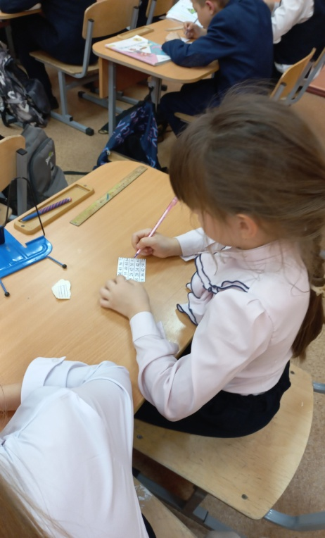
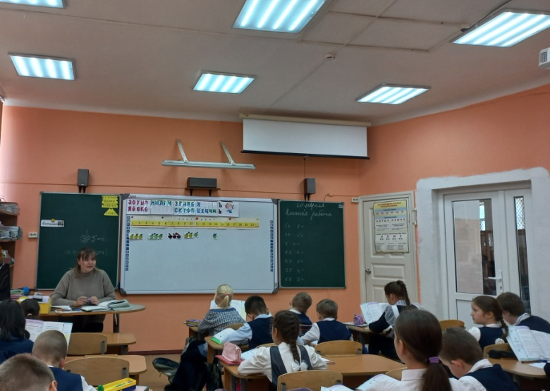
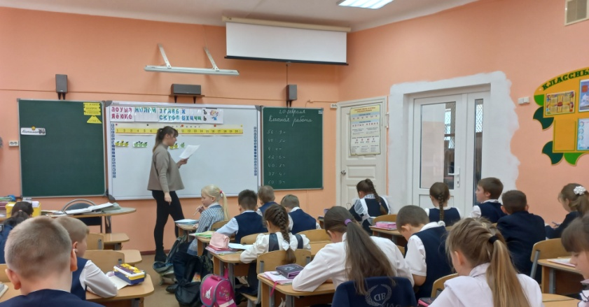
ПЛАН РАБОТЫ
Программа и план работы составлены и согласованы с куратором Шамхаловой Т.З.
Работа началась с сентября.
Это посещение уроков, консультации по проблемным вопросам: работа с родителями, внеурочная деятельность, проектная деятельность, дисциплина и т.д.
Ведется работа по подготовке мастер класса Смысловое чтение на уроках русского языка.

Slide 11
ЖЕЛАЮ ВАМ УСПЕХОВ

